Slide 1
第七章 空间解析几何与
向量代数
一、主要内容
二、典型例题
三、练习解答*

Slide 2
一、主要内容
（一）向量代数
（二）空间解析几何

Slide 3
（一）向量代数
向量概念
向量的
线性运算
向量的
表示法
向量的积
数量积
混合积
向量积

Slide 4




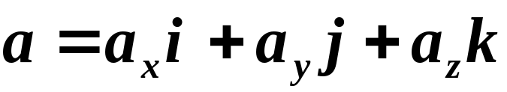
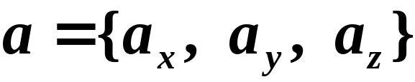
2、向量的线性运算
3、向量的表示法
向量的分解式：
向量的坐标表示式：

Slide 5
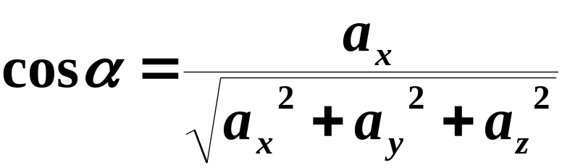
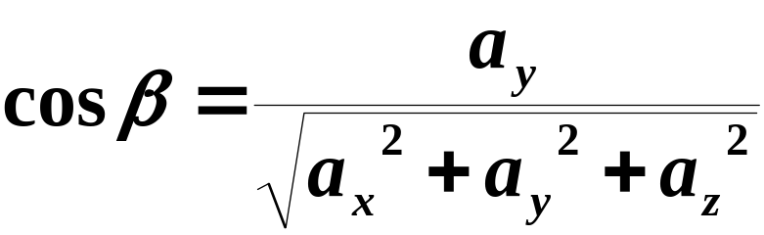
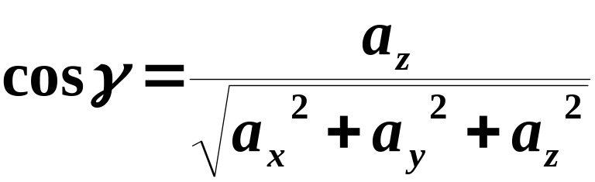

向量方向余弦的坐标表示式

Slide 6
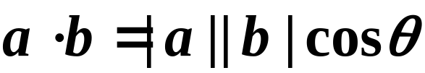

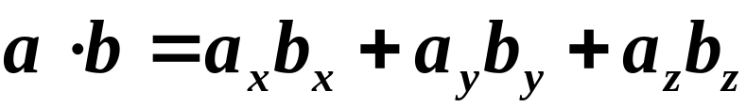
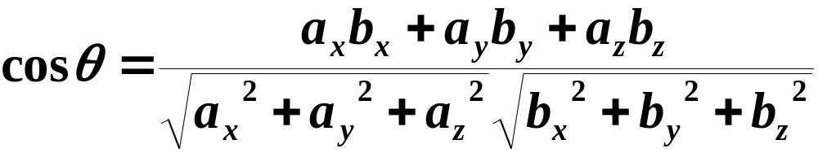
4、数量积
(点积、内积)
数量积的坐标表达式
两向量夹角余弦的坐标表示式

Slide 7

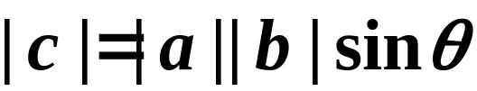
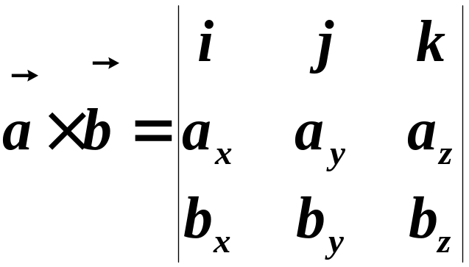
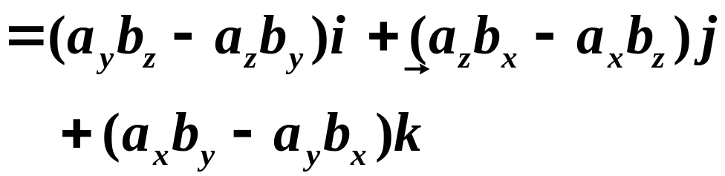
5、向量积
(叉积、外积)
向量积的坐标表达式

Slide 8
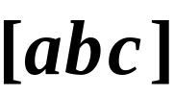
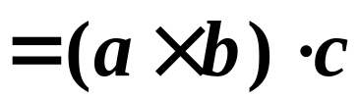
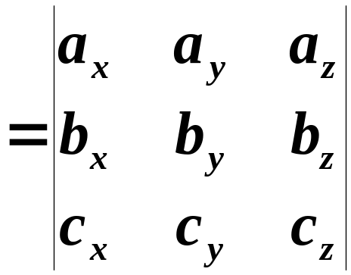
6、混合积

Slide 9
（二）空间解析几何
空间直角坐标系
一般方程
旋转曲面
曲线
曲面
参数方程
柱 面
直 线
平 面
一般方程
二次曲面
参数方程
对称式方程
点法式方程
一般方程

Slide 10
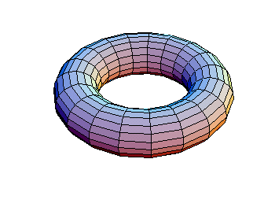
研究空间曲面的两个基本问题：
（1）已知曲面作为点的轨迹时，求曲面方程.
（2）已知坐标间的关系式，研究曲面形状.
[1] 旋转曲面
定义：以一条平面曲线绕其平面上的一条直线旋转一周所成的曲面.
这条定直线叫旋转曲面的轴.

Slide 11
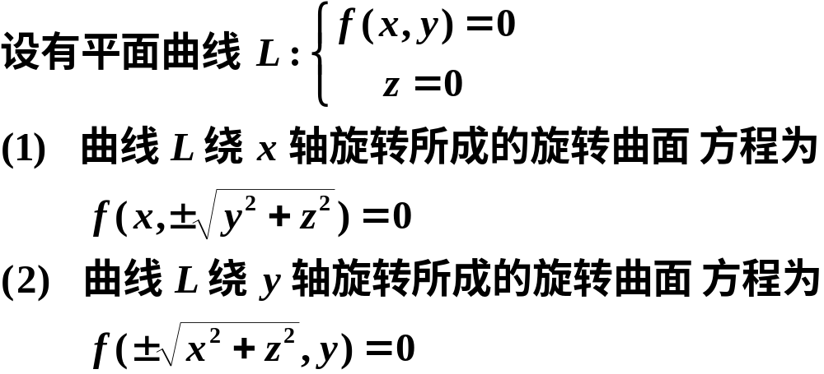
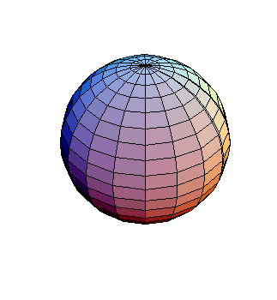
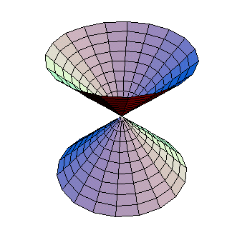
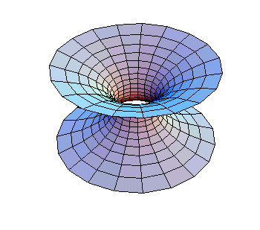
[1] 旋转曲面

Slide 12
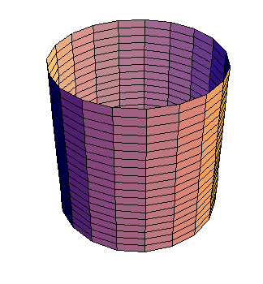
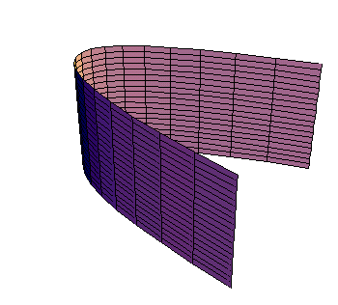
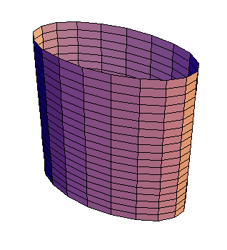
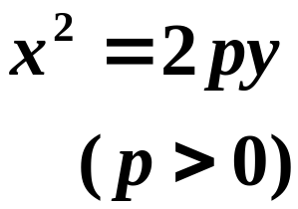
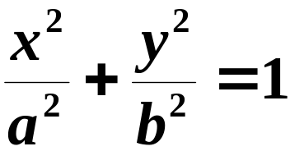

[2] 柱面
平行于定直线并沿定曲线C移动的直线L所形成的曲面.
定义：
定曲线叫准线，动直线叫母线.
(1) 圆柱面
(2) 抛物柱面
(3) 椭圆柱面

Slide 13
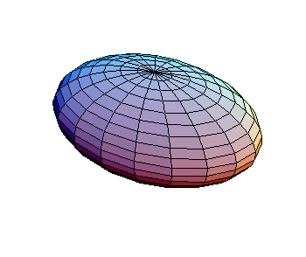
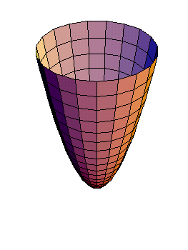

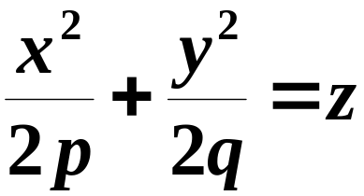

[3] 二次曲面
定义:三元二次方程所表示的曲面称为二次曲面.
（1）椭球面
（2）椭圆抛物面

Slide 14
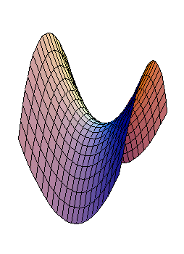
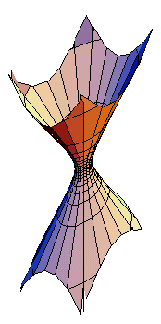
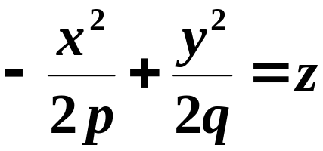
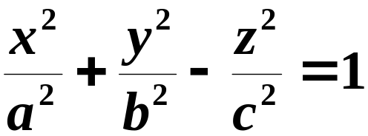

（3）马鞍面
（4）单叶双曲面
（5）圆锥面

Slide 15
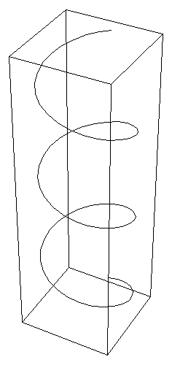
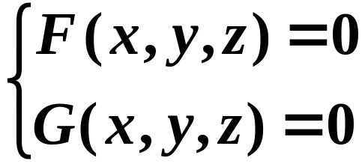
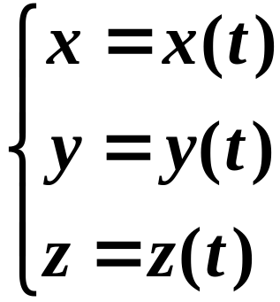
3、空间曲线
[1] 空间曲线的一般方程
[2] 空间曲线的参数方程

Slide 16
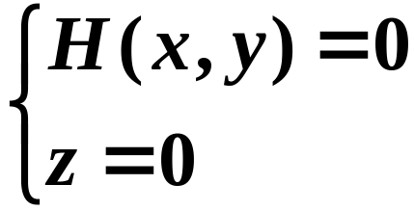



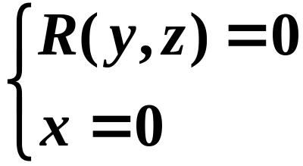
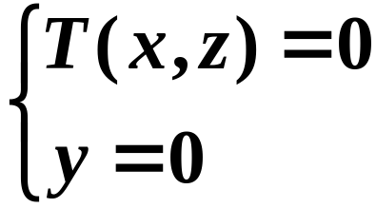
[3] 空间曲线在坐标面上的投影
设空间曲线的一般方程：
曲线在 面上的投影曲线为
面上的投影曲线
面上的投影曲线

Slide 17
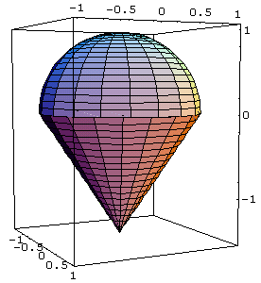
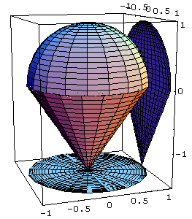
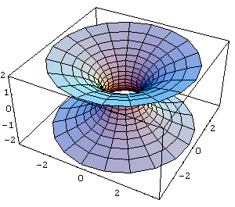
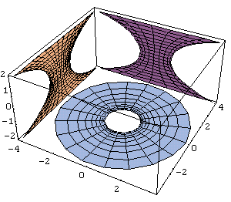
[4] 空间立体或曲面在坐标面上的投影
空间立体
曲面

Slide 18
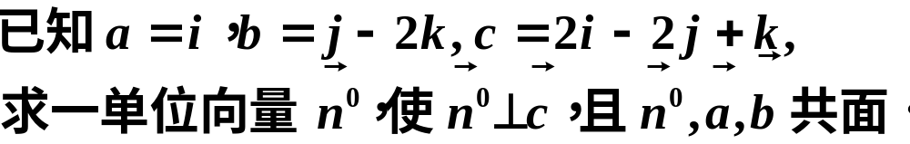
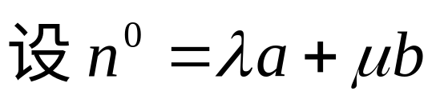
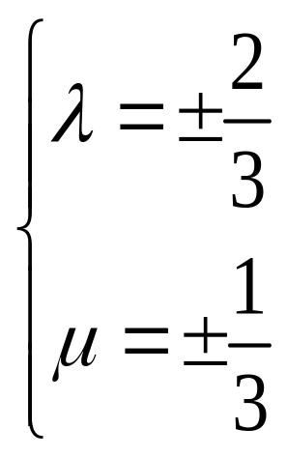
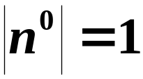
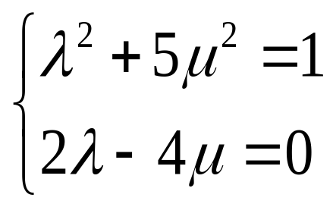

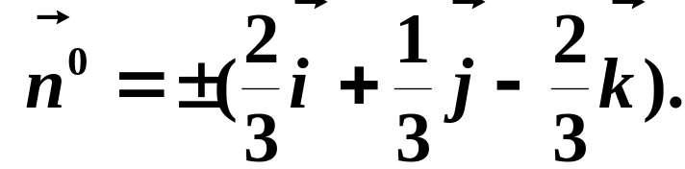
二、典型例题
例1
解
由题设条件得
解得

Slide 19
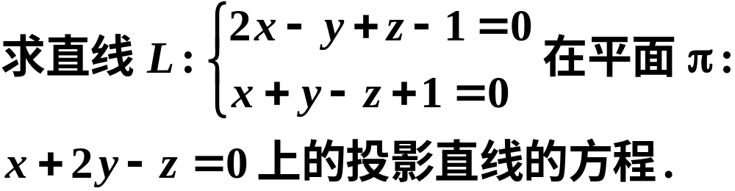



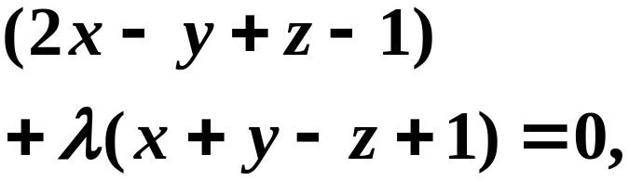

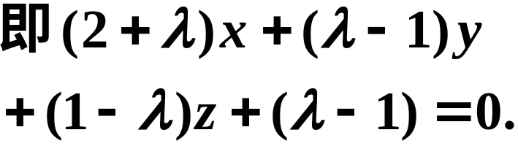
例2
分析：
解

Slide 20






所求投影直线方程为

Slide 21


例3
解
过已知直线的平面束方程为

Slide 22





由题设知
由此解得
代回平面束方程为

Slide 23



Slide 24



分析:
直线对称方程(点向式)
直线一般方程:

Slide 25


Slide 26



Slide 27




例7

Slide 28





Slide 29


Slide 30
作业:P45：
8，10，14，15，17，20

